Slide 1
Урок № 3
Звезды и созвездия. Небесные координаты и звездные карты

Slide 2
Цели урока
формулировать понятие «созвездие», определять понятие «видимая звездная величина»; определять разницу освещенностей, создаваемых светилами, по известным значениям звездных величин; использовать звездную карту для поиска созвездий и звезд на небе.
организовывать целенаправленную познавательную деятельность в ходе самостоятельной работы.
формулировать проблему микроисследования, извлекать информацию, представленную в явном виде.

Slide 3
Созвездия
Созвездиями называются определённые участки звёздного неба, разделённые между собой строго установленными границами.

Slide 4
Звездная величина

Slide 5
Способ отыскания Полярной звезды
Современная шкала звёздных величин определена так, что звезда первой величины в 2,512 раза ярче звезды второй величины.

Slide 6
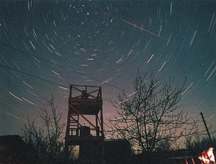
Полюс мира
Точка, в которую направлена ось вращения Земли, получила название Северный полюс мира.

Slide 7
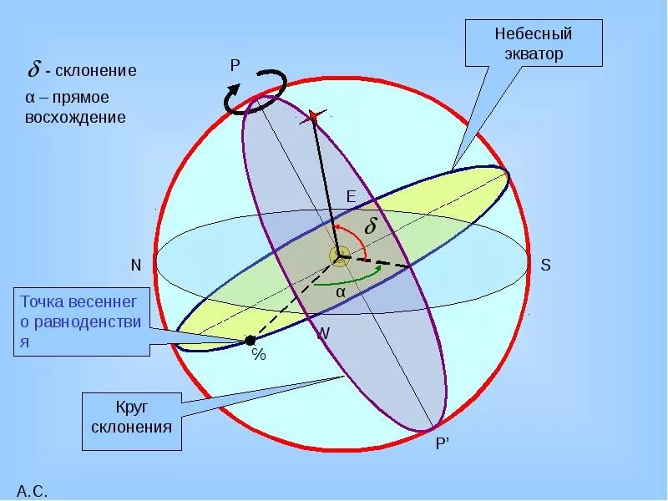
Система экваториальных координат
δ > +90° − φ Незаходящие светила
δ < −90° + φ
Невосходящие светила
.

Slide 9
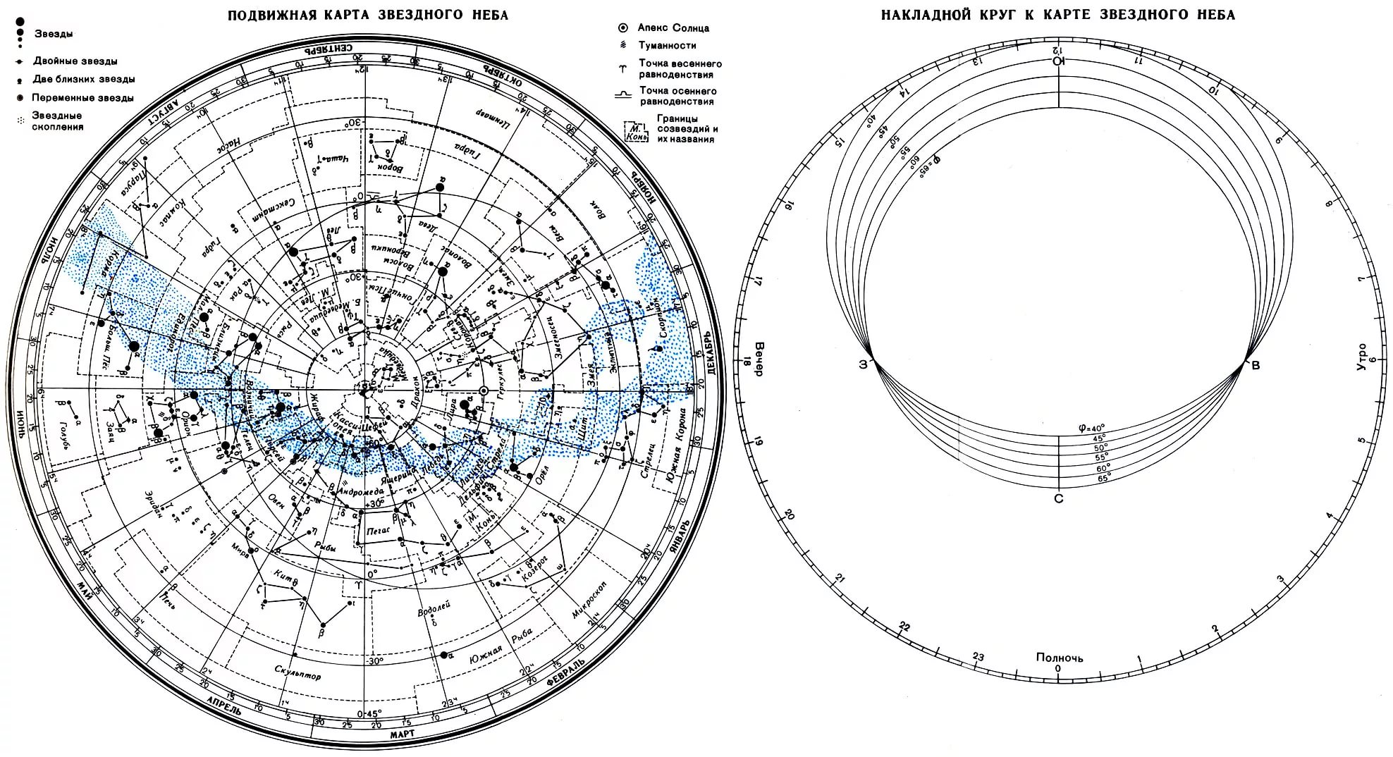
Карты звездного неба

Slide 10
Как пользоваться ПКЗН
В накладном круге сделать внутренний вырез по одной из замкнутых линий с определенной широтой места: для Воронежа (широта 51°40’ ), линия с отметками 50°.
Накладной круг кладут на карту так, чтобы нужный нам час пришелся против соответствующей даты ,тогда в вырезе накладного круга будут находиться те созвездия и звезды, которые в данный момент оказываются над горизонтом.

